Slide 1
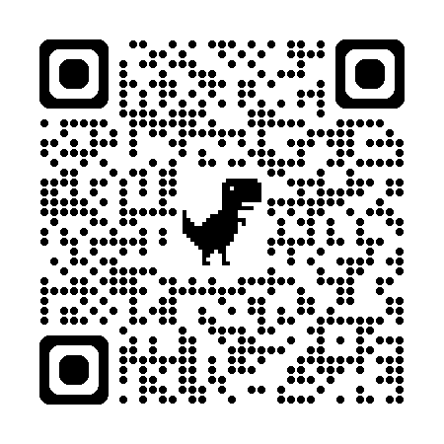
Kare kodu okutarak veya aşağıdaki linke tıklayarak eğitime kaydınızı Yapınız
Bütünleşik İyilik Hali ve Güvenli Öğrenme Ortamı
HAZIRLAYANLAR
Dr. Öğr. Üyesi Ekin Deniz GÜMÜŞTAŞ
Ruh Sağlığı ve Hastalıkları Anabilim Dalı
Dr. Öğr. Üyesi Duygu FELEK
İç Hastalıkları Anabilim Dalı
Dr. Fadime BAŞTÜRK
Kalite ve Akreditasyon Sorumlusu
https://docs.google.com/forms/d/e/1FAIpQLScZQkdHR_0XjCD37JZXMenXU03TH_O26yn2Vl9mq6mPh1AP1w/viewform?usp=header

Slide 2

Bütünleşik İyilik Hali ve Güvenli Öğrenme Ortamı
(Psikolojik Boyut;Tükenmişlik ve mobingle mücadele)
Dr. Öğr. Üyesi Ekin Deniz GÜMÜŞTAŞ
Ruh Sağlığı ve Hastalıkları AD

Slide 3
Bütünleşik İyilik Hali ve Güvenli Öğrenme Ortamı
Bütünleşik iyilik hali; çalışanların ve öğrencilerin fiziksel, ruhsal, sosyal ve mesleki olarak desteklendiği, saygı gördüğü, adalete güvendiği ve kendini güvende hissettiği kurumsal iklimdir.
Sosyal ve kurumsal iyilik hali; kişinin ekip içinde aidiyet hissetmesi, dışlanmaması, destek görebilmesi ve haksızlık karşısında başvurabileceği şeffaf mekanizmaların bulunmasıyla güçlenir.
Bu kavram yalnızca bireyin iyi hissetmesi anlamına gelmez; psikolojik güvenliğin, açık iletişimin, erişilebilir destek mekanizmalarının ve sürdürülebilir çalışma koşullarının birlikte var olması anlamına gelir.
İnsanların hata yapmaktan korktuğu, dışlandığı, sesini çıkaramadığı ya da sürekli baskı altında çalıştığı bir yerde gerçek anlamda iyilik halinden ve güvenli öğrenme ortamından söz edilemez.

Slide 4
Neden Bu Konuları Bir Arada Konuşuyoruz?
Çünkü çalışan, öğrenci ve hasta aynı ekosistemin içindedir ve birbirini doğrudan etkiler.
Çalışanın tükenmiş olduğu, öğrencinin soru sormaktan çekindiği, iletişimin korku ve baskı üzerinden yürüdüğü bir ortamda yalnızca bireysel zorlanma ortaya çıkmaz; kalite, ekip işleyişi ve güvenlik de zarar görür.
Üniversite hastaneleri yalnızca sağlık hizmeti sunan kurumlar değildir. Aynı zamanda öğrenmenin, eğitimin ve mesleki gelişimin sürdüğü kurumlardır.
Bu nedenle insanın iyilik halini korumadan kaliteyi, güvenliği, eğitimi ve kurumsal sürdürülebilirliği korumak mümkün değildir.

Slide 5
Bütünleşik İyilik Halinin Temel Bileşenleri
Bütünleşik iyilik hali birkaç unsurun bir arada bulunmasını gerektirir.
Saygılı iletişim: İnsanların değersizleştirilmeden, küçümsenmeden ve dışlanmadan iletişim kurabilmesi gerekir.
Psikolojik güvenlik: Kişi soru sorabildiğinde, yardım isteyebildiğinde, hata yaptığını söyleyebildiğinde ve risk bildirebildiğinde kendini güvende hissetmelidir.
Adalet ve şeffaflık: Görev dağılımının, geri bildirimin, değerlendirme süreçlerinin ve başvuru yollarının hakkaniyetli olması iyilik halinin temelidir.
Destek mekanizmaları: Zorlanıldığında başvurulabilecek danışmanlık, rehberlik ve kurumsal destek yolları görünür olmalıdır.
Aidiyet: İnsanların kendisini yalnız, görünmez ya da tehdit altında değil; kurumun değerli bir parçası olarak hissedebildiği yerlerde bütünleşik iyilik hali gelişir.

Slide 6
Tükenmişlik: Kavramı ve Boyutları
Tükenmişlik, basit bir yorgunluk hali ya da kısa süreli dinlenme eksikliği değildir; yönetilemeyen kronik iş stresinin sonucudur.
Birinci boyutu duygusal tükenmedir. Kişi kendini enerjisi tükenmiş, zorlanan ve devam etmekte güçlük çeken biri gibi hisseder.
İkinci boyutu duyarsızlaşmadır. Çevreye, hastalara, öğrencilere ya da ekip arkadaşlarına karşı mesafeli, mekanik ve zaman zaman sert bir tutum gelişebilir.
Üçüncü boyutu kişisel başarı hissinin azalmasıdır. Kişi zamanla “Ne yaparsam yapayım bir şey değişmiyor” düşüncesine kapılarak yaptığı işin anlamını yitirebilir.
Bu nedenle tükenmişlik, kişisel zayıflık değil; çoğu zaman sistemsel bir sorunun göstergesidir.

Slide 7
Tükenmişlik Neden Gelişir?
Aşırı iş yükü ve belirsizlik
Yetersiz destek ve takdir eksikliği
Sürekli performans baskısı
Hiyerarşik iletişim sorunları
Dinlenme ve sınır kaybı

Slide 8
Tükenmişliğin Kuruma ve Ekibe Maliyeti
Tükenmişliğin etkisi yalnızca bireyle sınırlı kalmaz; kuruma ve ekibe de doğrudan yansır.
Dikkat azalır, bilişsel yavaşlama artar ve bu durum hatalı karar verme riskini yükseltir.
Ekip içi iletişim bozulabilir; tahammülsüzlük, gerginlik ve çatışmalar artabilir.
Öğrenciler açısından bakıldığında ise tükenmişlik, pasifleşmeye, geri çekilmeye ve öğrenme merakının azalmasına neden olabilir.
Merakın, motivasyonun ve aidiyetin azaldığı yerde nitelikli eğitim ve sürdürülebilir kurumsal işleyiş de zayıflar.

Slide 9
Tükenmişliğin Etkileri ve Bireysel Korunma
Bireysel düzeyde sınır koymak, dinlenme hakkını ertelememek, erken belirtileri fark etmek ve gerektiğinde yardım istemek koruyucudur.
Her zaman güçlü görünmeye çalışmak yerine yavaşlayabilmek, destek istemeyi normalleştirmek ve gerçekçi beklentiler belirlemek tükenmişlik riskini azaltır.
Ancak bireysel çaba tek başına yeterli değildir; kurumsal koşullar desteklenmediğinde kalıcı koruma sağlanamaz.

Slide 10
Tükenmişlikle Kurumsal Mücadele
Kurumsal düzeyde adil görev dağılımı yapılmalı, belirsizlikler azaltılmalı ve iş yükü sürdürülebilir şekilde planlanmalıdır.
Psikolojik destek mekanizmaları görünür, erişilebilir ve damgalayıcı olmayan bir çerçevede sunulmalıdır.
Yöneticiler ve ekip liderleri yalnızca performansı değil, zorlanma belirtilerini ve ekip iklimini de izlemelidir.
Personele yalnızca “daha dayanıklı ol” demek çözüm değildir; asıl yapılması gereken işleyişteki tıkanıklıkları, iletişim sorunlarını ve adaletsizlikleri fark ederek bunlara müdahale etmektir.

Slide 11
Mobbing: Ne Olduğunu ve Ne Olmadığını Anlamak
Mobbing, bir kişiye yöneltilen sistematik, süreklilik gösteren ve yıpratma amacı taşıyan psikolojik baskı ve yıldırma davranışlarıdır.
Her çatışma, her fikir ayrılığı ya da her sert geri bildirim mobbing değildir.
Bir durumun mobbing olarak değerlendirilebilmesi için genellikle güç dengesizliği, süreklilik ve kişiyi değersizleştirme ya da itibarsızlaştırma amacı bulunur.
“Biz de böyle yetiştik” anlayışıyla hiçbir aşağılayıcı, küçük düşürücü ya da korkutucu davranış meşrulaştırılamaz.
Korkutmak, utandırmak ve yıldırmak hiçbir koşulda geçerli bir eğitim ya da yönetim yöntemi değildir.

Slide 12
Mobbingin Etkileri
Mobbingin en yıkıcı etkilerinden biri, kurum içinde sessizlik kültürü oluşturmasıdır.
Ekipte bir kişinin sistematik olarak dışlandığını, küçümsendiğini ya da baskı altında tutulduğunu gören diğer kişiler zamanla kendilerini korumak için susmaya başlar.
İnsanlar yanlış giden bir şeyi fark etseler bile, tepki görmekten ya da hedef haline gelmekten korktukları için bunu dile getirmeyebilir.
Bu durum yalnızca bireyler arası güveni değil, kurumun işleyişini ve öğrenme ortamını da zedeler.
Mobbing sadece hedefteki kişiyi değil; buna tanık olan, sessiz kalan ve zamanla geri çekilen tüm ekibi etkiler.

Slide 13
Mobbingin Etkileri
Kaygı, çökkünlük, özgüven kaybı
İşe/öğrenmeye katılımda azalma
Sessizlik kültürü
Ekip uyumunda bozulma
Güvensizlik ile ilgili sorunlarda artış

Slide 14
Mobbingle Mücadelede Temel Yaklaşım
Mobbingle mücadelede temel yaklaşım, sorunu kişisel bir anlaşmazlık gibi küçümsememek ve kurumsal bir risk alanı olarak ele almaktır. Mobbing; yalnızca bireyi yıpratan bir süreç değil, ekip işleyişini, güven duygusunu ve kurum kültürünü bozan ciddi bir sorundur.
Bu nedenle ilk adım, kurum içinde saygısızlık, dışlama, aşağılama ve yıldırma davranışlarına karşı net bir tutum geliştirmektir. Hiçbir yönetim ya da eğitim biçimi, kişiyi korkutma veya değersizleştirme üzerinden kurulamaz.
İkinci olarak, güvenli ve erişilebilir başvuru mekanizmaları oluşturulmalıdır. Kişiler yaşadıkları durumu ilettiklerinde suçlanmayacaklarını, yalnız bırakılmayacaklarını ve sürecin adil biçimde değerlendirileceğini bilmelidir.

Slide 15
Mobbingle Mücadelede Temel Yaklaşım
Üçüncü olarak, yöneticilerin ve eğiticilerin iletişim dili, geri bildirim biçimi ve güç kullanımı konusunda farkındalık sahibi olması gerekir. Çünkü mobbing çoğu zaman yalnızca açık saldırganlıkla değil, günlük ilişkilerde normalleştirilen küçültücü tutumlarla da ortaya çıkmaktadır.
Sonuç olarak, mobbingle mücadelede amaç yalnızca sorun ortaya çıktığında müdahale etmek değil; baştan itibaren saygılı, güvenli ve psikolojik olarak koruyucu bir kurum kültürü oluşturmaktır

Slide 16
Tükenmişlik ve Mobbing
Üniversitemiz Psikolojik Danışmanlık ve Rehberlik Birimi
Hastanemiz Psikolojik Destek Birimi
Başvurabilirsiniz

Slide 17
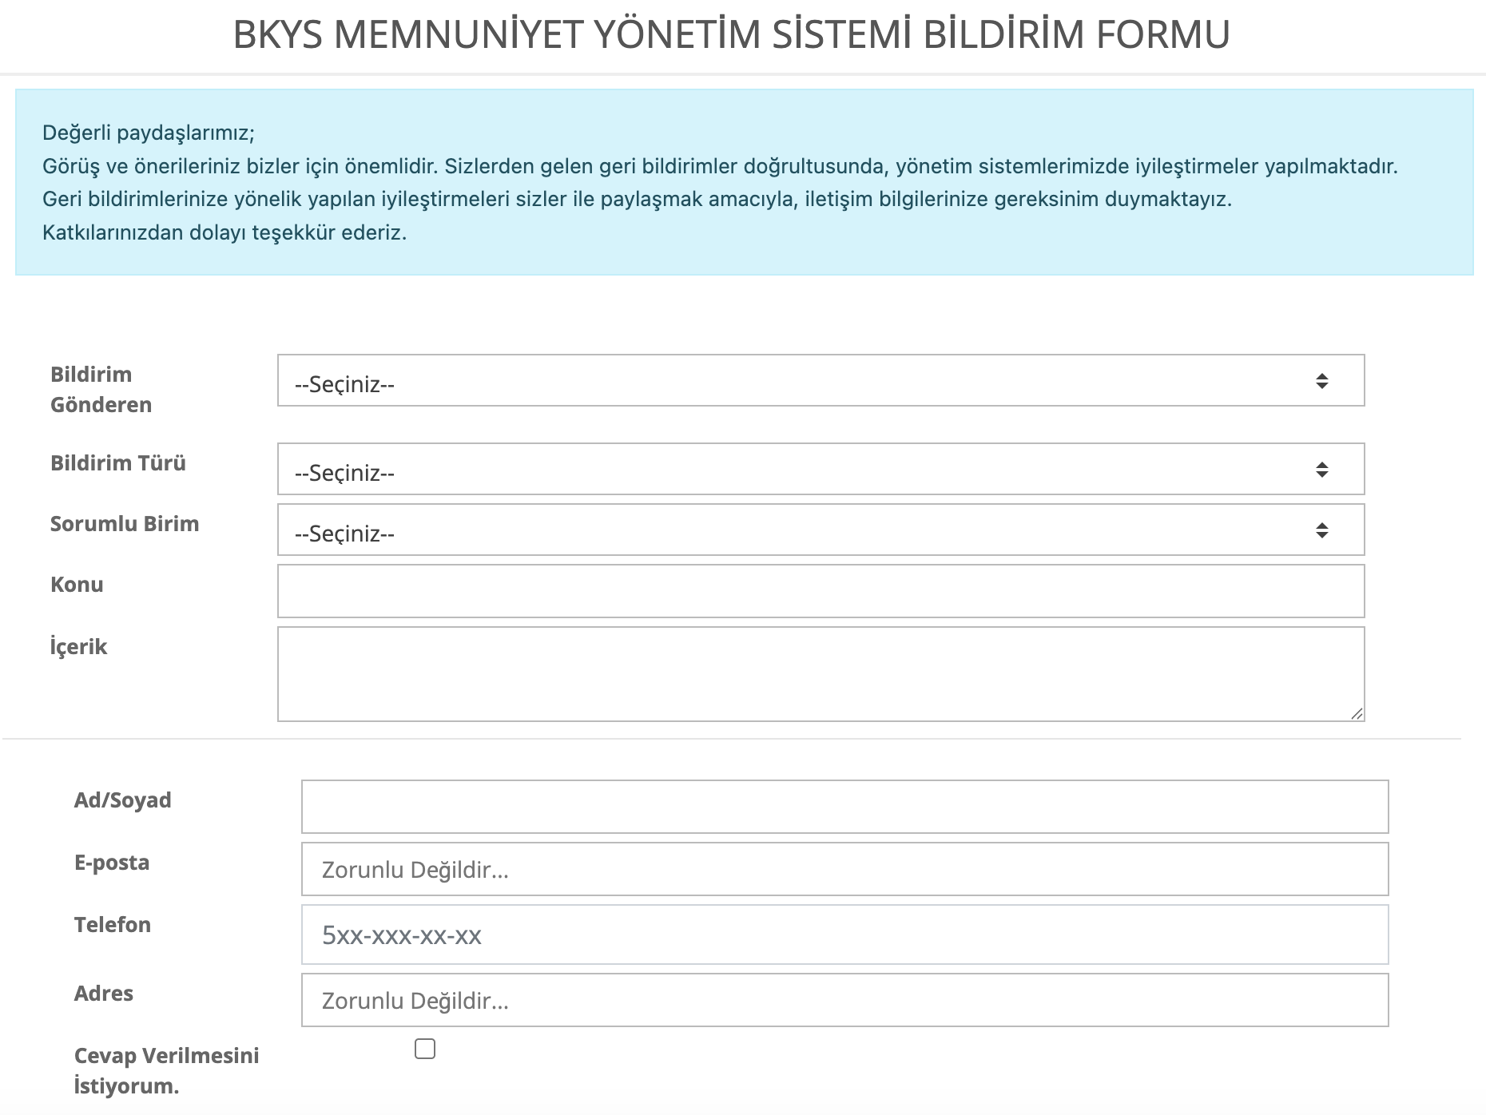

Slide 18
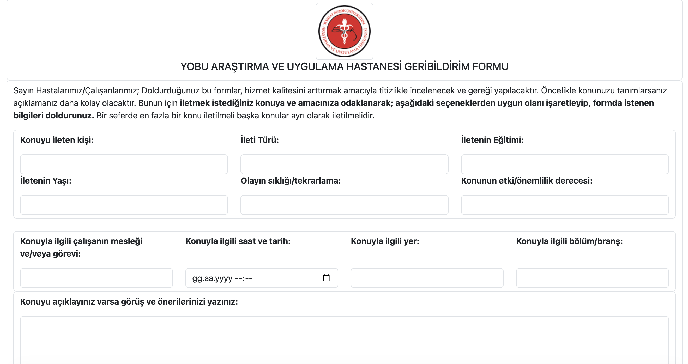

Slide 19


Slide 20
Hasta ve Öğrenci Güvenliği Kodlar
Beyaz Kod (1111): Sağlık çalışanlarına yönelik şiddet, taciz, tehdit veya saldırı durumlarında güvenlik ve hukuki destek için çağrılır.
Mavi Kod (2222): Tıbbi acil durum (kalp durması, solunum durması vb.) anında müdahale gerektiren hayati durumlarda kullanılır.
Pembe Kod (3333): Bebek veya çocuk kaçırma, kaybolma veya şüpheli durumlarında devreye girer.
Kırmızı Kod (4444): Yangın, patlama veya duman tespit edilmesi gibi yangın tehlikesi durumlarında kullanılır.

Slide 21
Beyaz Kod 1111
Güvenlik en kısa zamanda olay yerine ulaşır.
Olayın hemen ardından «Çalışan Hakları ve Güvenliği Birimi» süreci başlar. Olay kayıt altına alınır, Beyaz Kod başvurusu yapılır.
Sonrasında olay adli mercilere intikal ettirilir ve başvuru Beyaz Kod kapsamındaysa soruşturma/kovuşturma boyunca hukuki yardım sağlanır.
Ardından psikolojik destek süreci başlar.

Slide 22
Hasta ve Öğrenci Güvenliği
Güvenlik yalnızca teknik prosedürlerden ibaret değildir.
Güvenli hizmet ve nitelikli eğitim, ancak birbirine güvenen, iletişim kurabilen ve gerektiğinde destek isteyebilen ekiplerle mümkündür.
Çalışan “hata yaptım” demekten, öğrenci ise “bilmiyorum” ya da “anlamadım” demekten korkuyorsa, tüm sistemin güvenliği riske girer.
Bugün soru sormaya, yardım istemeye ya da risk bildirmeye çekinen bir öğrenci, yarın mesleki yaşamında da benzer biçimde sessiz kalabilir.
Gerçek güvenlik, herkesin korkusuzca iletişim kurabildiği, riskleri dile getirebildiği ve destek alabildiği ortamlarda gelişir.

Slide 23
Çözümün Anahtarı: Psikolojik Güvenlik
Bu sorunların panzehiri psikolojik güvenliktir.
Psikolojik güvenlik, bir ekipte insanların dışlanma, cezalandırılma ya da alay edilme korkusu olmadan kendilerini ifade edebilmesidir.
“Bilmiyorum”, “Emin değilim”, “Hata yaptım” ya da “Yardıma ihtiyacım var” diyebilmek zayıflık değil; sağlıklı bir kurum kültürünün göstergesidir.
Psikolojik güvenliğin olduğu ortamlarda sorunlar gizlenmez; görünür hale gelir, konuşulur ve çözüme dönüştürülür.
Bu nedenle psikolojik güvenlik yalnızca bir nezaket ilkesi değil, nitelikli hizmetin, etkili eğitimin ve kurumsal güvenliğin temel koşuludur.

Slide 24
Hepimize Düşen Sorumluluklar
Sağlıklı, adil ve güvenli bir kurum iklimi hepimizin ortak sorumluluğudur.
Yöneticiler erişilebilir, şeffaf ve adil iletişim kanalları oluşturmalı; bildirimleri cezalandırıcı değil geliştirici bir yaklaşımla ele almalıdır.
Çalışanlar birbirini tüketmeden, meslektaş dayanışmasını koruyarak ve saygılı iletişimle ekip kültürüne katkı sunmalıdır.
Öğrenciler haklarını bilmeli, sınırlarını korumalı ve bir sorunla karşılaştıklarında uygun destek mekanizmalarına başvurabilmelidir.
Sessizlik çoğu zaman riskin en güçlü destekçisidir. Konuşabilen, hata yapmaktan korkmayan, hatalardan öğrenen ve birbirinin sınırlarına saygı duyan bir kültür inşa etmek zorundayız.

Slide 25
Teşekkür ederim.

Slide 26
Bütünleşik İyilik Hali ve Güvenli Öğrenme Ortamı
Sosyal ve Kurumsal Boyut
Dr. Öğr. Üyesi Duygu Felek
İç Hastalıkları Anabilim Dalı

Slide 27
Sunumun Amacı
Bu sunumda üç temel soruya odaklanmaktır
1. Sağlıklı bir öğrenme ve çalışma ortamı nasıl olmalıdır?
2. Sosyal ve kurumsal faktörler bireyin iyilik halini nasıl etkiler?
3. Kurumlar güvenli öğrenme ortamlarını nasıl güçlendirebilir?

Slide 28
Bütünleşik iyilik hali
Bireyin sağlığının yalnızca bireysel faktörlerle değil aynı zamanda sosyal ve kurumsal çevre ile birlikte değerlendirilmesidir. (Keyes, 2002; Hettler, 1980)
Biopsychosocial Model (Engel, 1977)’ e göre; Bütünleşik İyilik Halinin Boyutları üç temel alanı içerir:
Bireysel iyilik hali
Sosyal iyilik hali
Kurumsal iyilik hali
Bu alanlar birbirini sürekli olarak etkiler.

Slide 29
İyilik Halinin Çok Boyutlu Yapısı
Modern yaklaşımlara göre iyilik hali çok boyutlu bir kavramdır. Bu bağlamda yaygın kullanılan modellerden biri: 8 Boyutlu İyilik Hali Modeli
İyilik Halinin Boyutları
Fiziksel iyilik hali
Psikolojik iyilik hali
Sosyal iyilik hali
Entelektüel iyilik hali
Mesleki / akademik iyilik hali
Finansal iyilik hali
Çevresel iyilik hali
Spiritüel / anlam boyutu

Slide 30
“İyilik hali bir denge meselesidir.
Hayatın bir alanı çok zayıf olduğunda diğer alanlar da etkilenir.”

Slide 31
Kurumsal Ortamın Önemi
Araştırmalar göstermektedir ki: Destekleyici olmayan ortamlarda
Motivasyon azalabilir
Stres artabilir
Tükenmişlik gelişebilir
Bu durum literatürde Burnout olarak tanımlanmaktadır. (Maslach & Leiter, 2016)

Slide 32
Psikolojik Güvenlik
Destekleyici öğrenme ortamlarında bireyler: fikirlerini ifade edebilir, soru sorabilir ve hata yapmaktan korkmazlar.
Bu durum Psychological Safety kavramı ile açıklanmaktadır.
(Edmondson, 1999)
Psikolojik güvenlik; öğrenme kalitesini artırır, yenilikçi düşünmeyi destekler

Slide 33
Güvenli öğrenme ortamlarının temel özellikleri şunlardır
Saygı ve kapsayıcılık
Psikolojik güvenlik
Açık iletişim ve geri bildirim
Sosyal destek ve iş birliği
Adil ve şeffaf süreçler
İyilik halini destekleyen kurumsal politikalar
Bu tür ortamlar öğrenme kalitesini, akademik başarıyı ve kurumsal bağlılığı artırmaktadır.
Üniversitelerde bu faktörler: kulüpler, akademik topluluklar, ekip çalışmaları, sosyal etkinlikler ile güçlendirilmektedir.

Slide 34
Sosyal Boyut
Sosyal iyilik hali bireyin bulunduğu ortamda
Aidiyet
Güven
Destek
hissetmesi ile ilişkilidir. (Cohen & Wills, 1985).
(Temel kavramlardan biri: Social Support)
Araştırmalar güçlü sosyal ilişkilerin şu riskleri azaltabildiğini göstermektedir:
Burnout
Depression
Anxiety Disorder

Slide 35
Güvenli öğrenme ortamlarında:
Saygılı iletişim
Empati
Açık geri bildirim bulunmaktadır.
Bu durum hem öğrenme kalitesini hem de psikolojik güvenliği artırmaktadır.

Slide 36
Kurumsal Boyut
Kurumsal iyilik hali: Kurumun öğrencilerin ve çalışanların sağlığını ile gelişimini destekleyen
Yapısal
Kültürel
Yönetsel
özelliklerini ifade eder.

Slide 37
Sağlıklı Kurum Yaklaşımı
Sağlıklı kurum anlayışı şu unsurları içerir:
Güvenli öğrenme ortamı
Destekleyici kurum kültürü
Sağlıklı çalışma koşulları
Kurumsal destek sistemleri
Bu yaklaşım World Health Organization (WHO, 2010) tarafından da desteklenmektedir.

Slide 38
Güvenli öğrenme ortamı
Güvenli öğrenme ortamı şunları içerir:
Saygılı akademik ortam
Ayrımcılığın olmaması
Psikolojik güvenlik
Hatalardan öğrenme kültürü
Bu ortam öğrencilerin ve çalışanların kendilerini ifade edebilmelerini sağlar.

Slide 39
Sağlıklı öğrenme ortamlarında iletişim tek yönlü değil, çift yönlüdür.
Bu ortamda:
Öğrenciler görüşlerini paylaşabilir
Çalışanlar geri bildirim verebilir
Yöneticiler erişilebilir olur
Açık iletişim kurumsal güveni güçlendirir.

Slide 40
Destekleyici kurum kültürü
Kurumsal iyilik hali güçlü olan kurumlarda:
Yöneticiler erişilebilirdir
Geri bildirim mekanizmaları vardır
Katılımcı yönetim anlayışı vardır
Bu durum kuruma olan güveni artırır.

Slide 41
Sağlıklı çalışma ve öğrenme koşulları
Kurumsal iyilik hali için önemli faktörler:
Dengeli iş yükü
Uygun çalışma ortamı
Dinlenme alanları
Akademik destek
Bu faktörler özellikle Burnout riskini azaltır.

Slide 42
Kurumsal İyilik Halini Destekleyen Uygulamalar
Üniversitelerde yaygın uygulamalar:
Psikolojik danışmanlık hizmetleri
Mentorluk programları
İş ve yaşam dengesi politikaları
Sağlıklı kampüs programları
Profesyonel gelişim fırsatları
Açık iletişim ve Geri Bildirim Kültürü
Sosyal ve Kültürel Etkinlikler

Slide 43
Kurumsal Well-being Programları
Modern üniversitelerde uygulanan programlar:
Stres yönetimi eğitimleri
İyi oluş (well being) programları
Sağlık taramaları
Psikolojik destek hizmetlerini kapsamaktadır.
(Örnek program: Mindfulness-Based Stress Reduction, Kabat-Zinn, 1990)

Slide 44
Güçlü sosyal destek → Psikolojik iyiliğe katkı sağlayacak
Destekleyici kurum → Motivasyonu artıracak
Güvenli öğrenme ortamı → Akademik başarıyı yükseltecektir

Slide 45
Nerede ve Nasıl Başvurulur?
Mediko‑Sosyal Merkez içerisindedir.
Birim Ziraat Fakültesi binasında hizmet vermektedir.
Danışmanlık hizmetleri randevu ile yürütülmektedir.
Başvurular üniversitenin resmi sitesi üzerinden veya ilgili birimle doğrudan iletişimle yapılabilir.
Randevu alarak hem psikolojik hem diğer rehberlik ve danışmanlık konularında destek alınabilmektedir. Öğrencilerimiz ayrıca kendi danışman hocalarına veya ilgili konuda sorumlu hocalara randevu alarakta başvurabilirler.
https://tip.bozok.edu.tr/sayfa/rehberlik-danismanlik-ve-iyilik-hali-sorumlulari,tr-2924.aspx

Slide 46
Sonuç olarak;
Yarım yüzyılı aşkın süredir geliştirilen kuramsal yaklaşımlar, güncel araştırmalar tarafından desteklenmeye devam etmektedir.
Bireysel iyilik halinin sosyal ve kurumsal bağlamdan bağımsız değerlendirilemeyeceğini açık biçimde göstermektedir.
Sosyal ve kurumsal boyut birbirini güçlendirir.

Slide 47
Kaynakça (APA)
Cohen, S., & Wills, T. A. (1985). Stress, social support, and the buffering hypothesis. Psychological Bulletin, 98(2), 310–357.
Edmondson, A. (1999). Psychological safety and learning behavior in work teams. Administrative Science Quarterly, 44(2), 350–383.
Engel, G. L. (1977). The need for a new medical model: A challenge for biomedicine. Science, 196(4286), 129–136.
Hettler, B. (1980). Wellness promotion on a university campus. Family & Community Health, 3(1), 77–95.
Kabat-Zinn, J. (1990). Full catastrophe living. New York: Delacorte.
Kawachi, I., & Berkman, L. F. (2001). Social ties and mental health. Journal of Urban Health, 78(3), 458–467.
Keyes, C. L. M. (2002). The mental health continuum. Journal of Health and Social Behavior, 43(2), 207–222.
Maslach, C., & Leiter, M. P. (2016). Burnout. Wiley.
World Health Organization. (2010). Healthy workplaces: A model for action. Geneva: WHO.

Slide 48
Organizasyon ve Değerlendirme
Eğitim organizasyonu ve anket uygulama
Dr. Fadime BAŞTÜRK

Slide 49
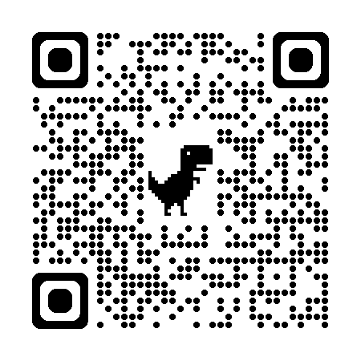
Kare kodu okutarak veya aşağıdaki linke tıklayarak eğitimi değerlendiriniz
https://docs.google.com/forms/d/e/1FAIpQLSdxEeTf61r13JJvvfxmuG8hu0UUNZGKnZkgTWPjRLlYGBr33w/viewform?usp=header
Teşekkür Ederiz

